Slide 1
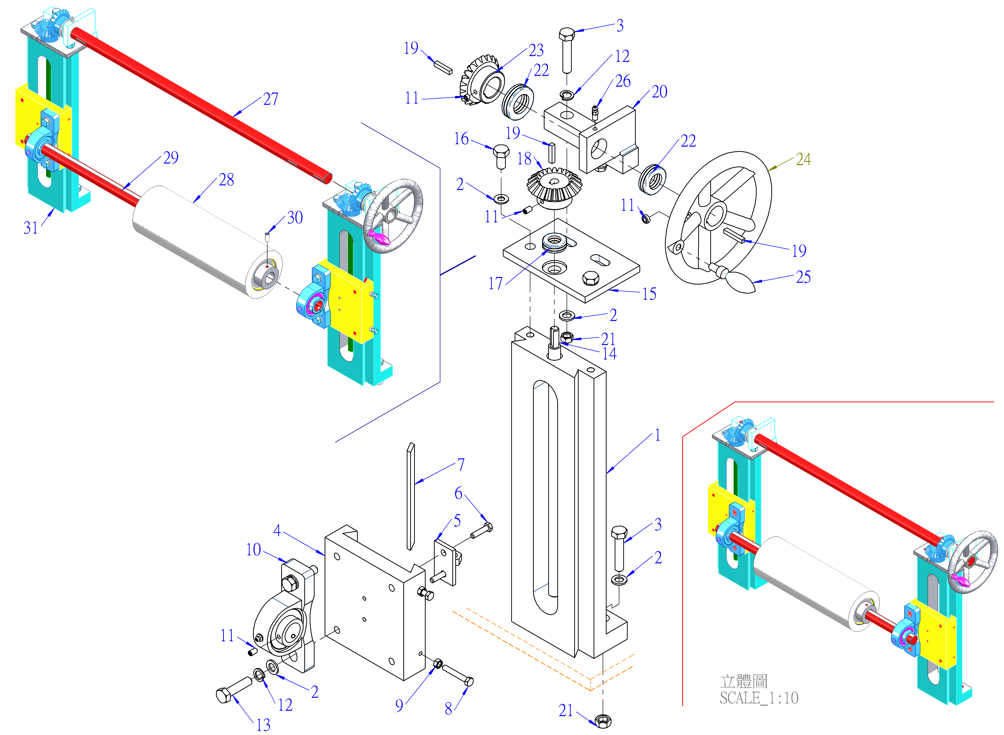
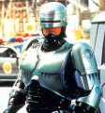

2024/11/3
5-90-3 爆炸圖製作技術

Slide 2

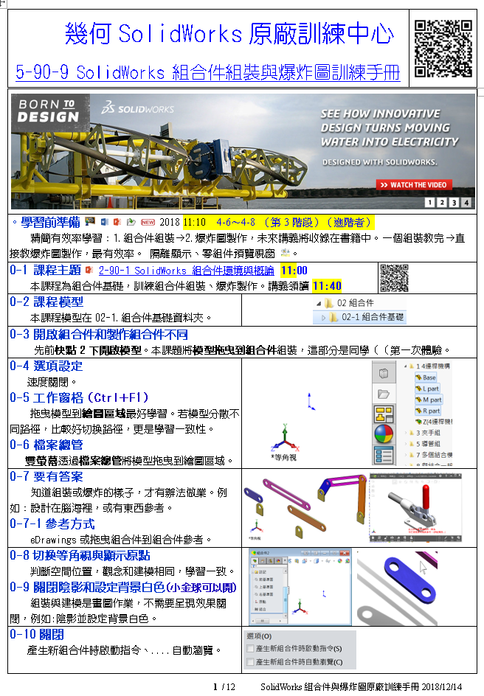
課程效益
訓練方式
1.爆炸圖觀念
1. 投影片
2.爆炸圖製作
2. 講義
3.模型檔案
4.實務探討

Slide 3
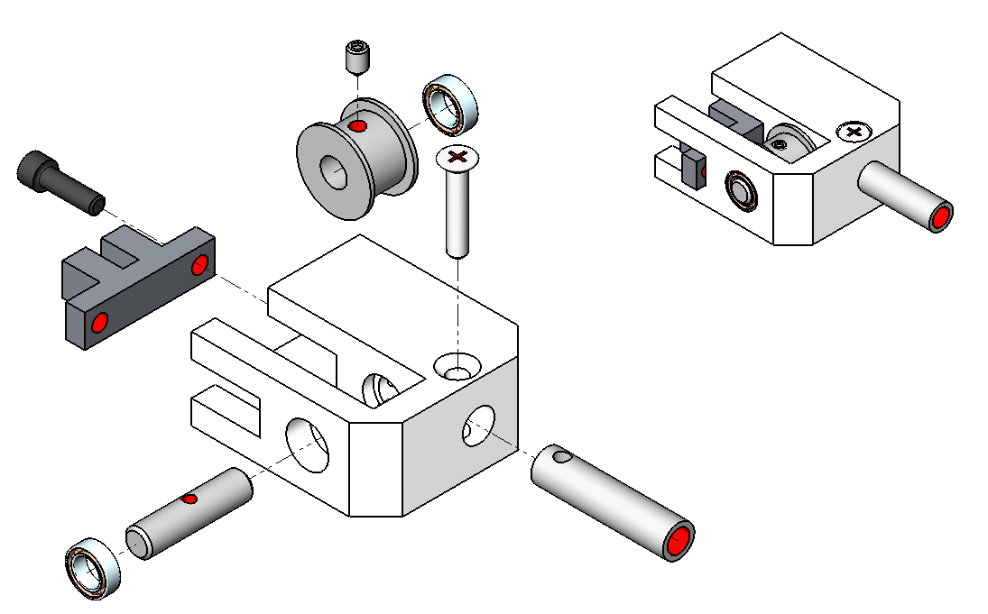
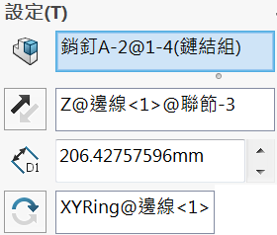
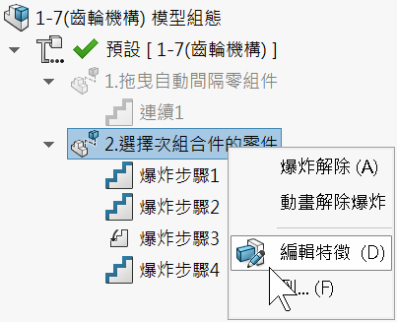
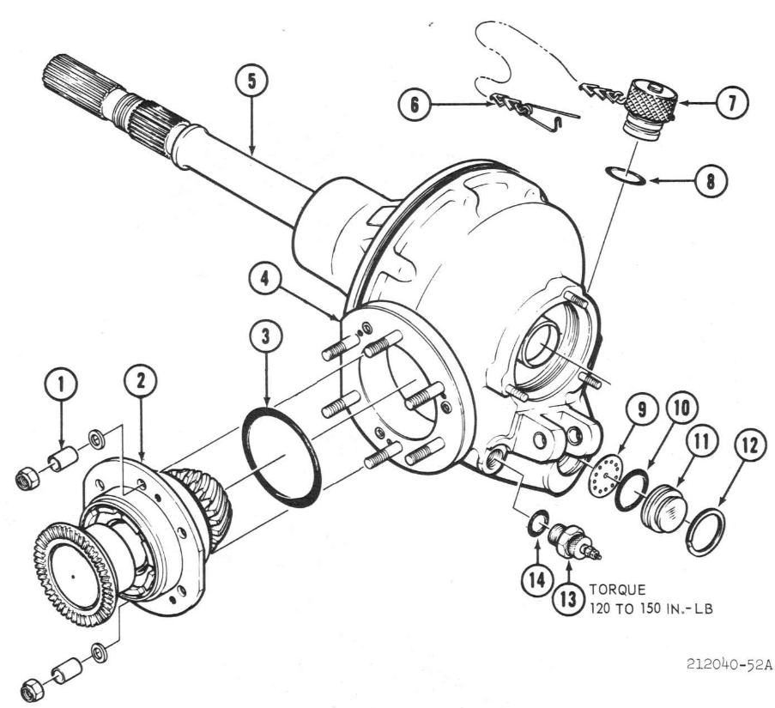
1-0 心理建設
1.天高地厚
第1階段
爆炸圖製作
第2階段
爆炸圖修改
第3階段
爆炸圖專業應用

Slide 4

1 爆炸圖意義
2 爆炸圖優點
3 爆炸SOP
4 學習方向
5 爆炸手法

Slide 5
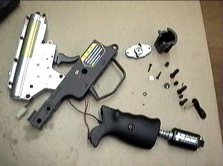
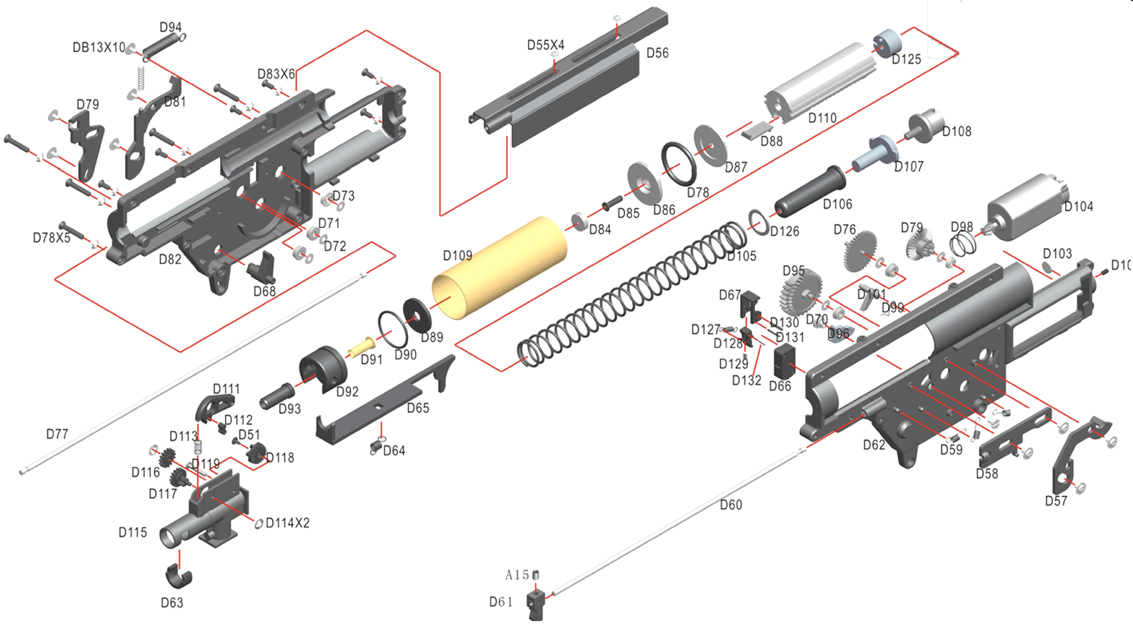
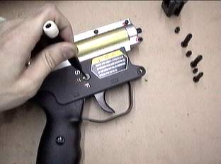
1.爆炸圖意義
1-2.爆炸圖 VS 拍照片
圖片來源:網路
關鍵有沒有量產

Slide 6
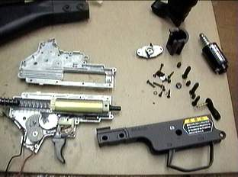
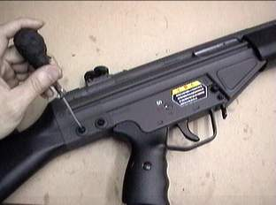
1.爆炸圖意義
1-3.拍照片 VS 3D CAD
圖片來源:網路
差在品質穩定性

Slide 7
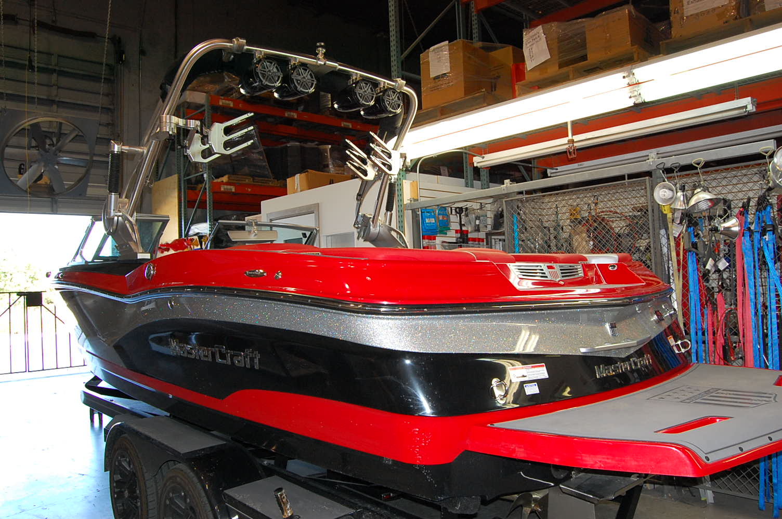
1.爆炸圖意義
1-3.拍照片 VS 3D CAD
差在品質穩定性

Slide 8
1.爆炸圖意義
1-3.拍照片 VS 3D CAD
差在品質穩定性

Slide 9
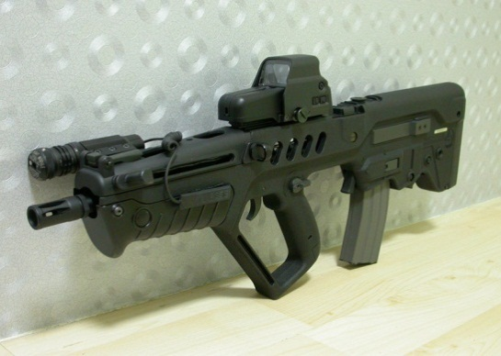

1.爆炸圖意義
1-4.立體分解系統圖(俗稱爆炸圖)
系統聯絡線
描述物件在空間中的陳設狀況

Slide 10
1 爆炸圖意義
2 爆炸圖優點
3 爆炸SOP
4 學習方向
5 爆炸手法

Slide 11
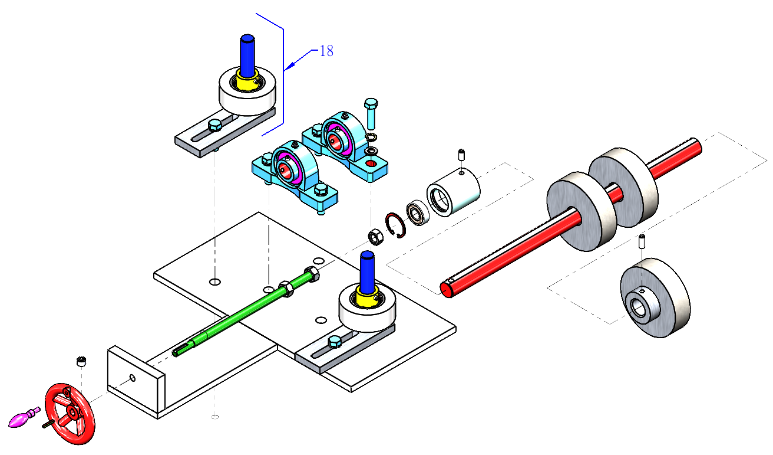
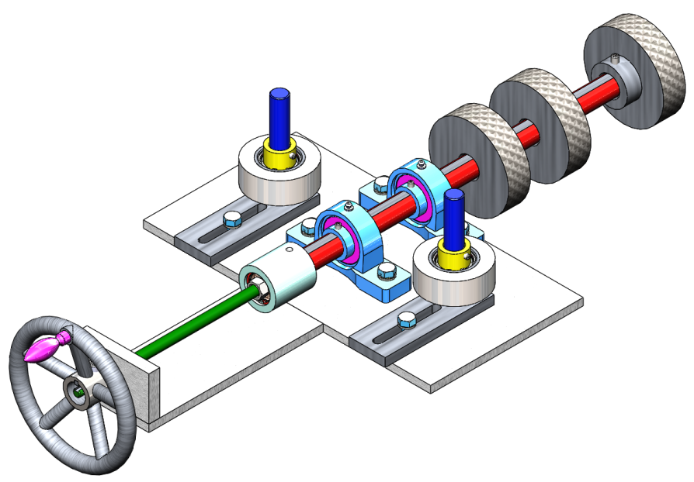
4-1 爆炸圖意義
立體分解系統圖(俗稱爆炸圖)
2.爆炸圖優點
1.描述物件在空間陳設與裝配狀況
系統聯絡線

Slide 12
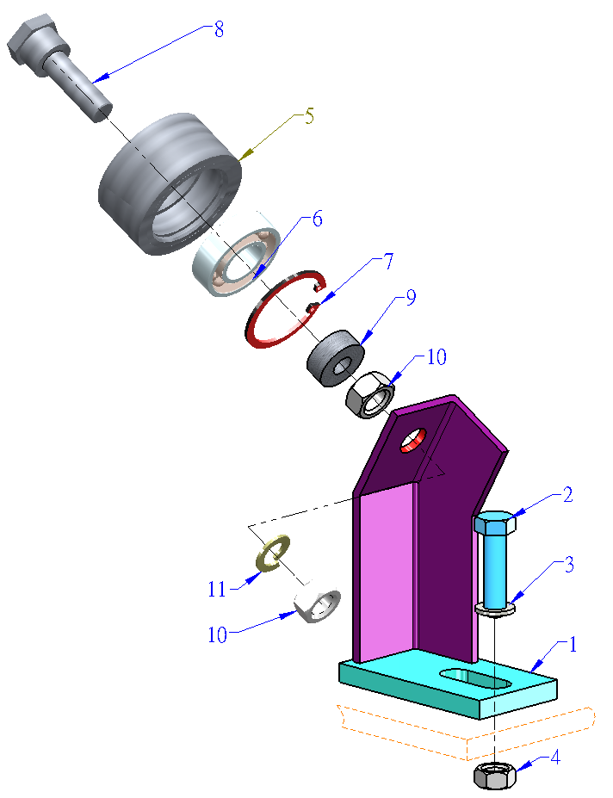
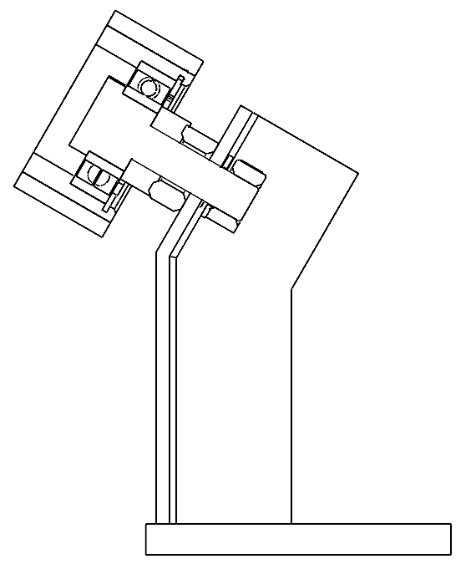
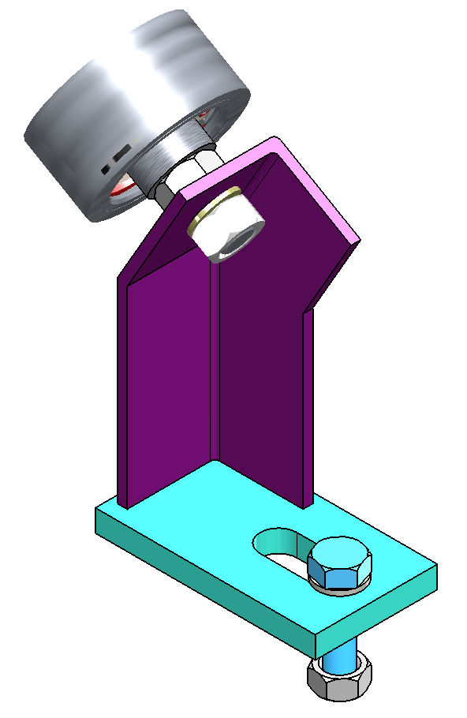
2.爆炸圖優點
2.沒有識圖盲點

Slide 13
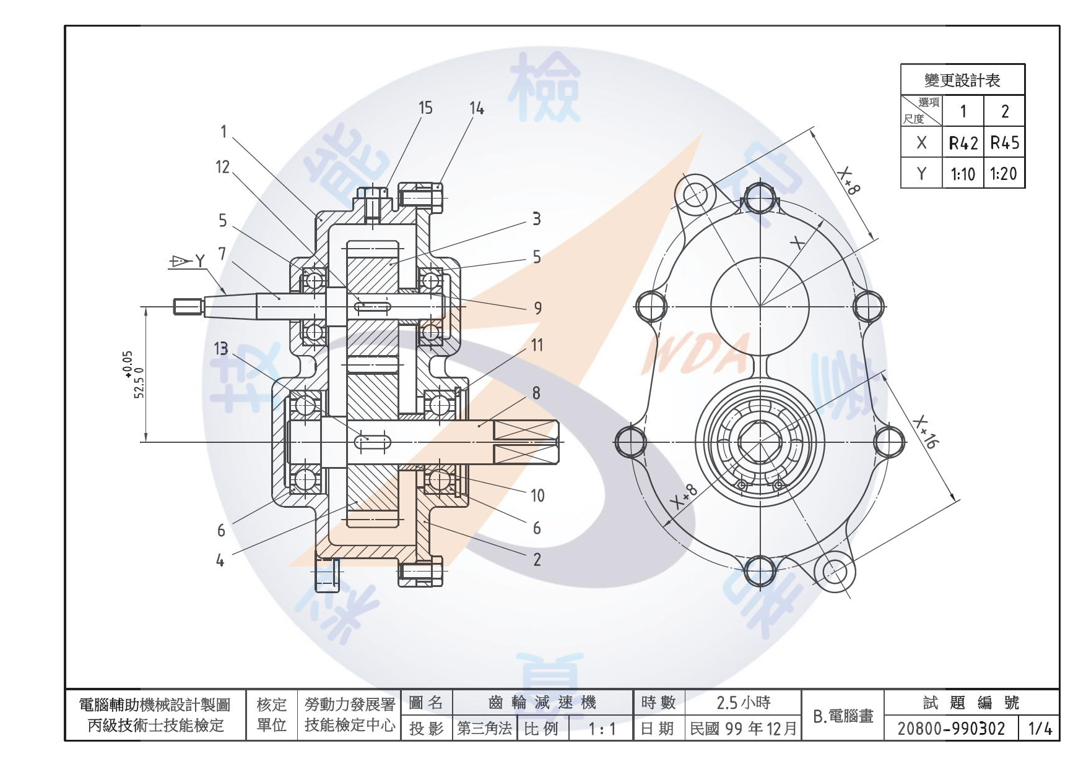
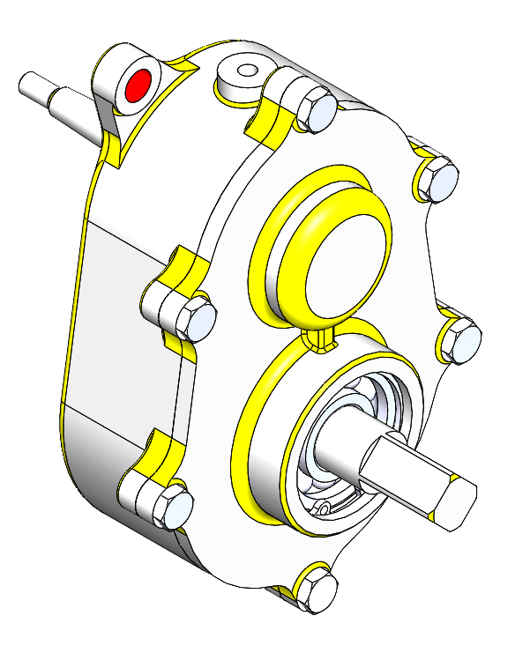
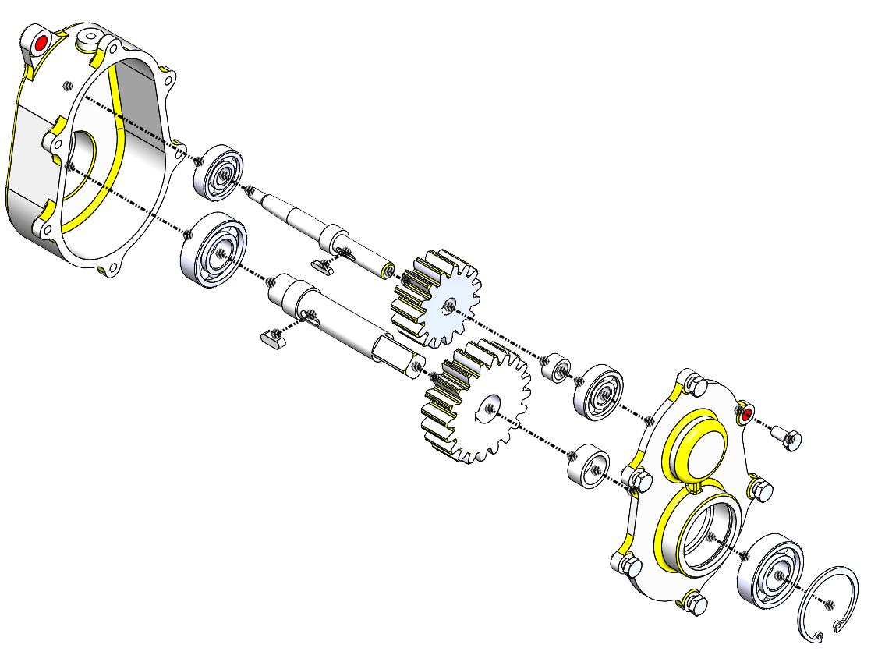
2.爆炸圖優點
2.沒有識圖盲點

Slide 14
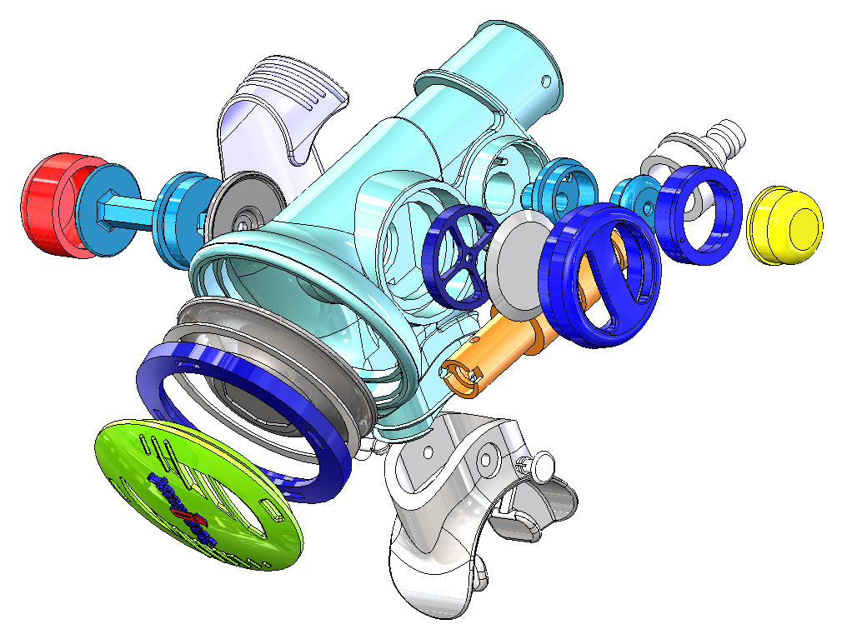
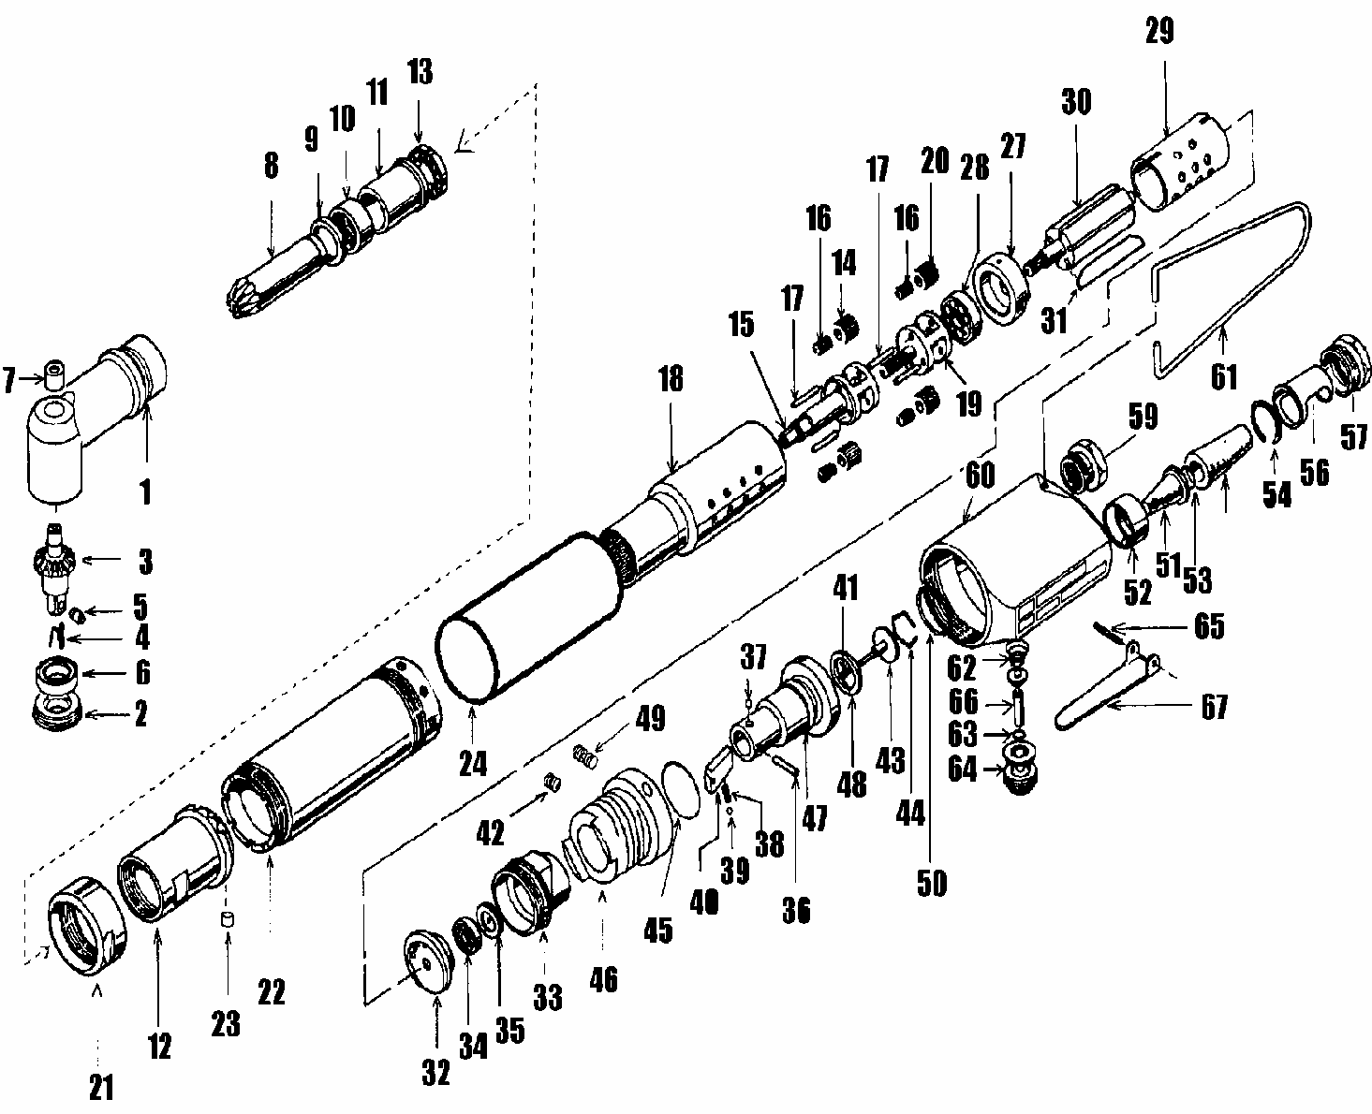
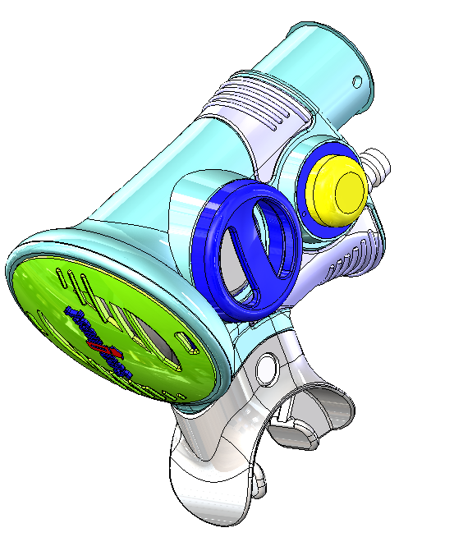
2.爆炸圖優點
3.減少組裝想像
組合圖呢?

Slide 15
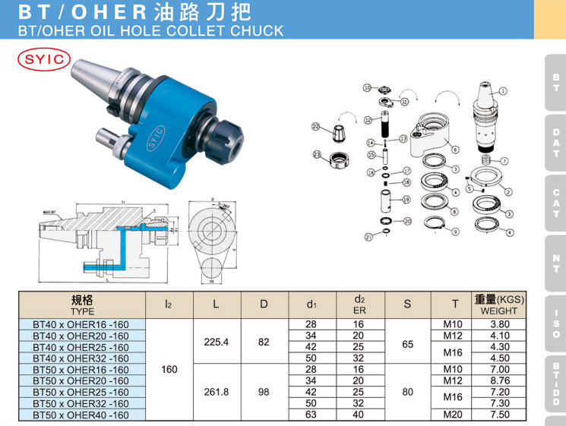
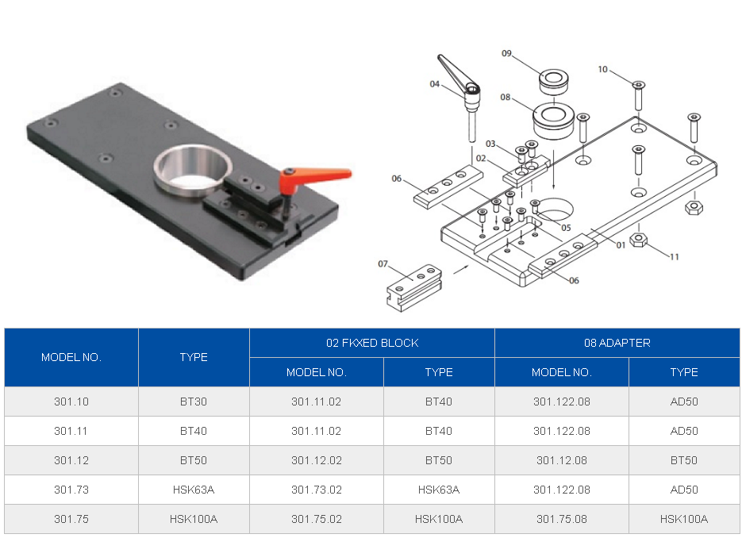
2.爆炸圖優點
4.增加產品解說
www.syic.com/webls-zh-tw/index.html

Slide 16

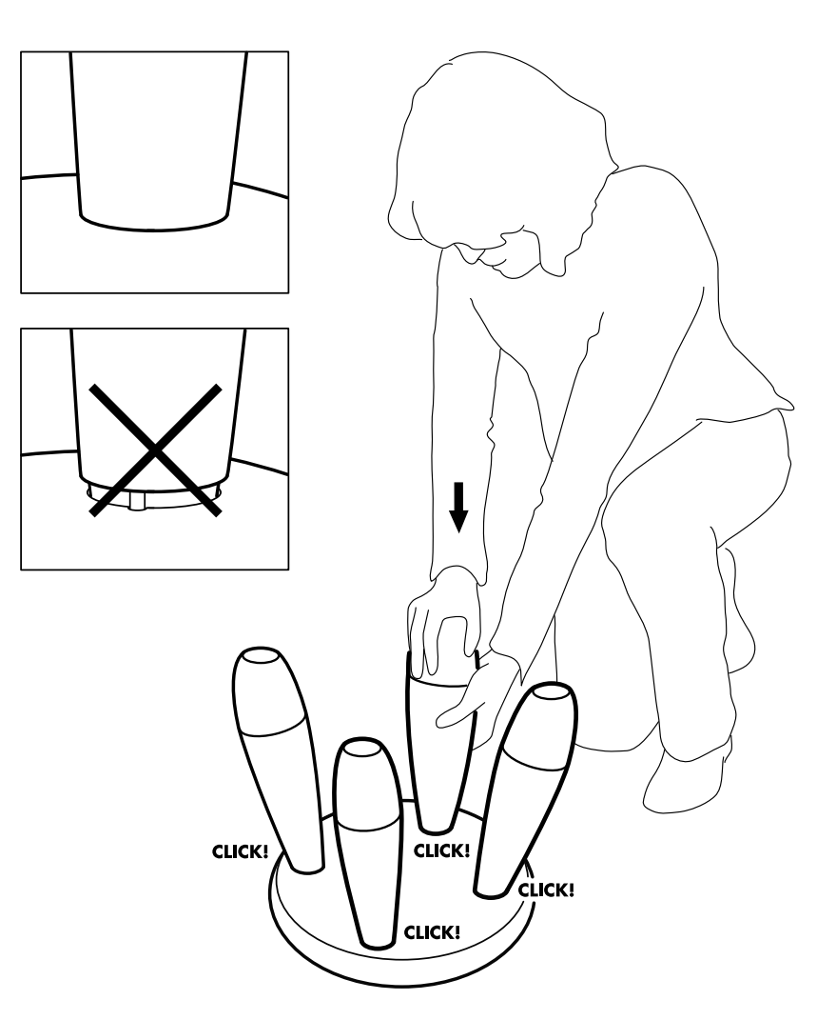
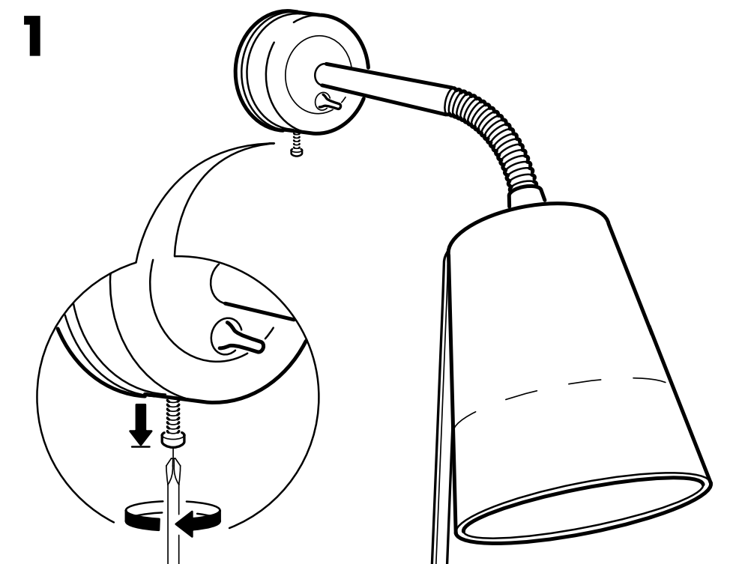

2.爆炸圖優點
5.不須製圖訓練
小學生都看得懂

Slide 17
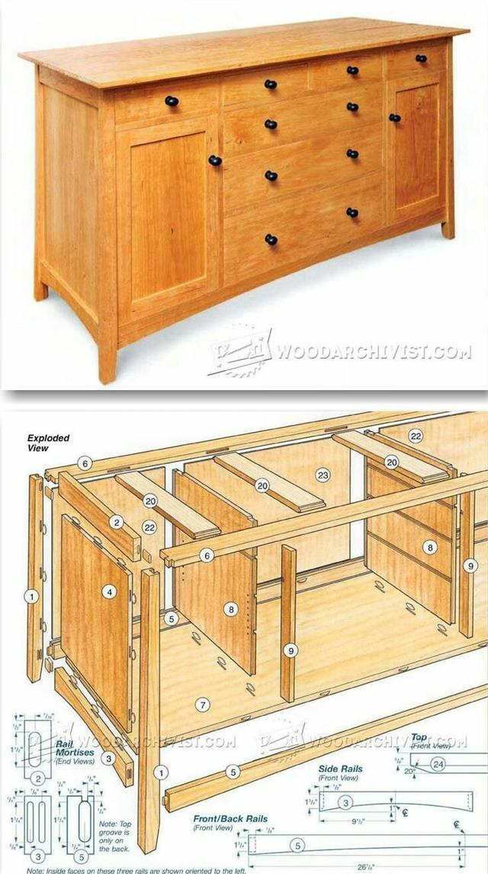
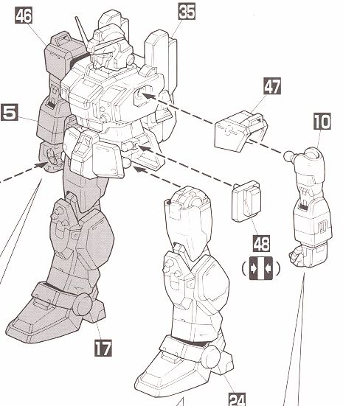
2.爆炸圖優點
6.應用層面廣
適用於各行業

Slide 18
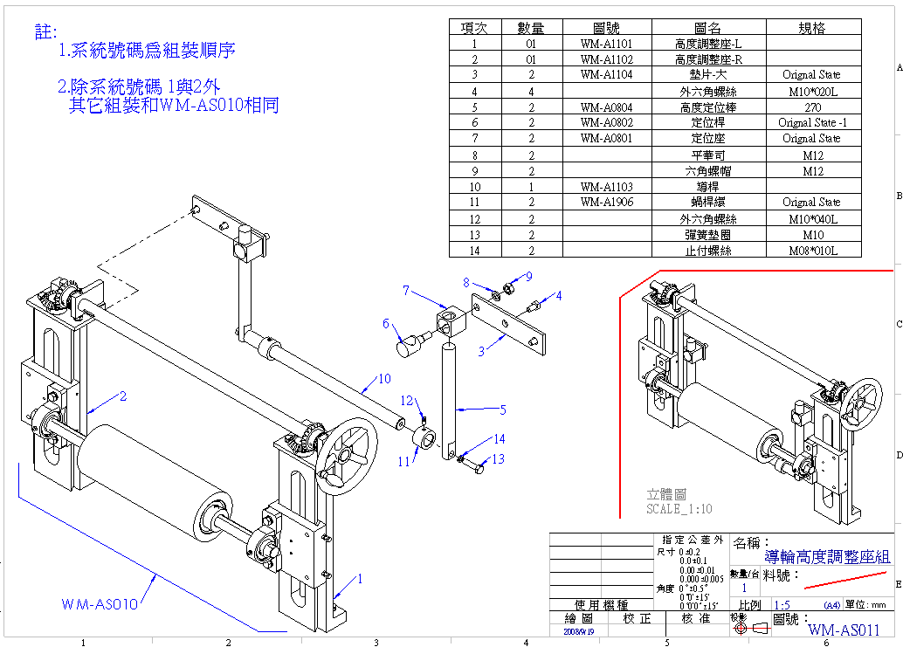
2.爆炸圖優點
7.與BOM搭配、8.爆炸比組裝簡單

Slide 19
1 爆炸圖意義
2 爆炸圖優點
3 爆炸SOP
4 學習方向
5 爆炸手法

Slide 20
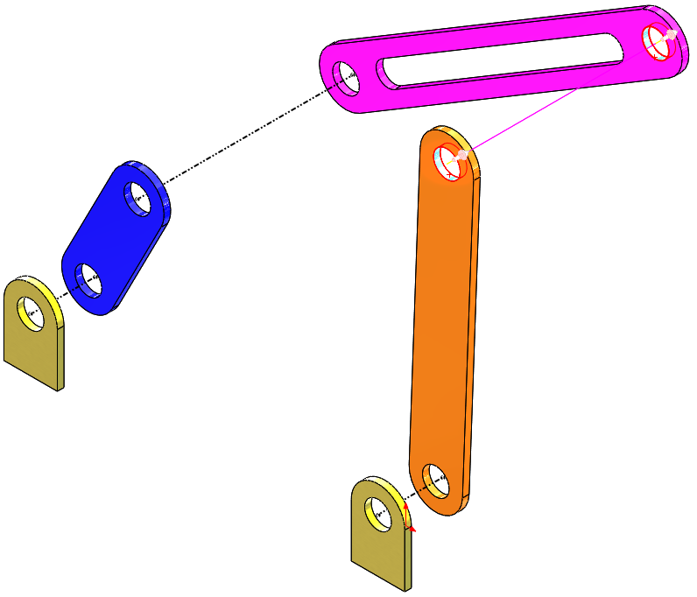
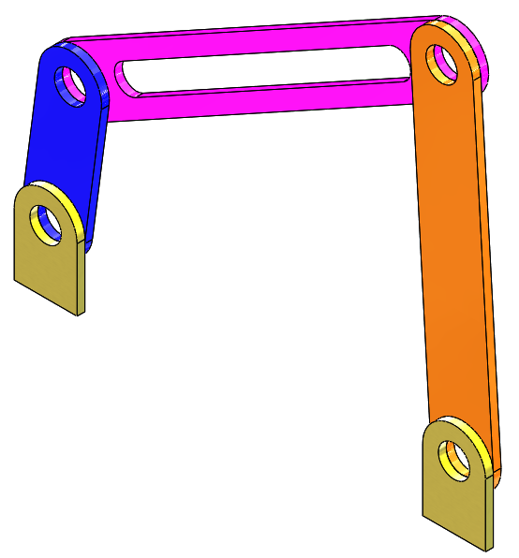

3.爆炸製作SOP
觀念1 要有爆炸想法
3D 電路圖
怎麼拆

Slide 21
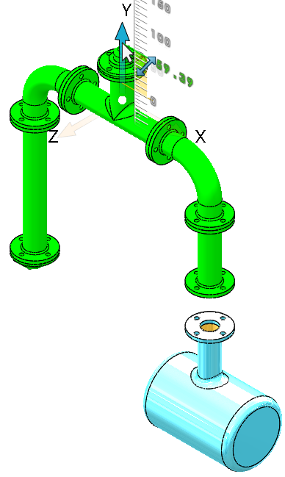
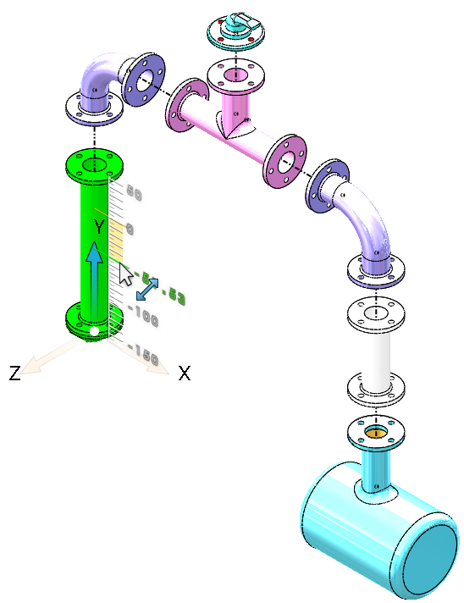
3.爆炸製作SOP
觀念2 越後面步驟零件越少
3D 電路圖
感覺快做完，不會有壓力

Slide 22
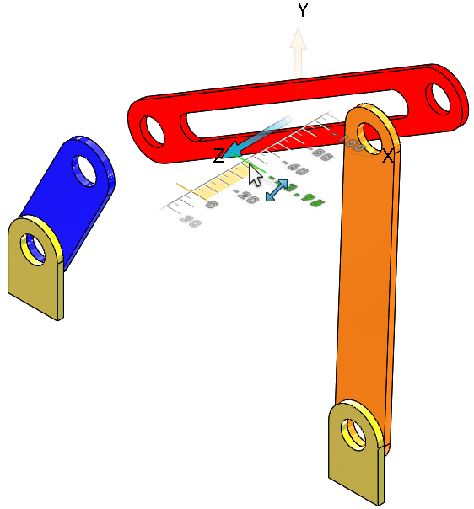
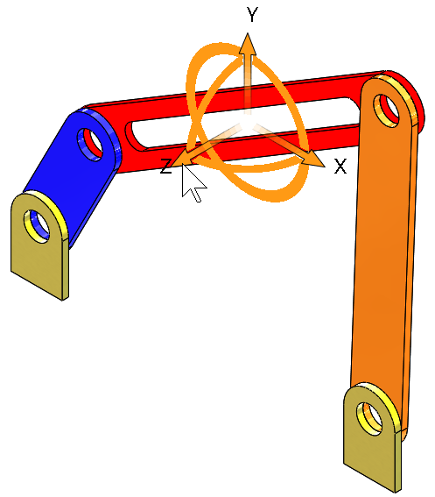

3.爆炸製作SOP
簡易2步驟
3D 電路圖
1.點選要爆炸模型
2.拖曳爆炸後位置

Slide 23
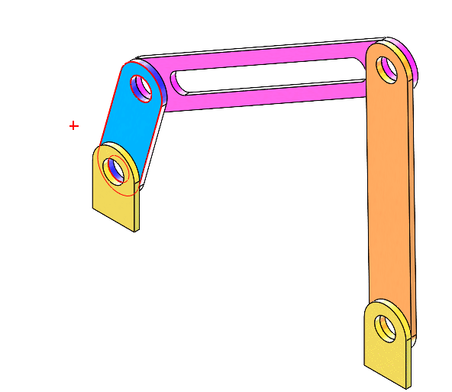

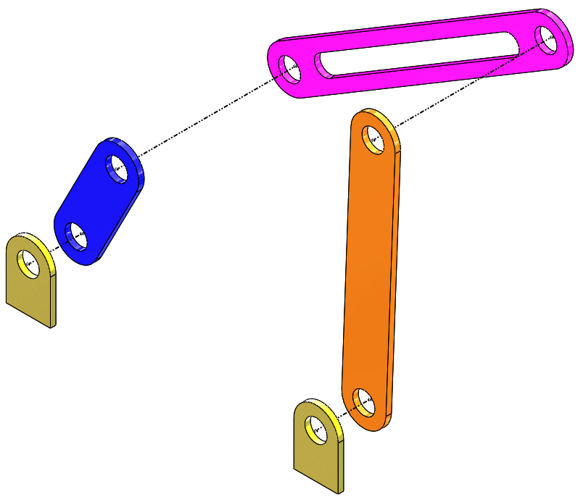

3.爆炸製作SOP
步驟3 檢查爆炸
3D 電路圖
1.爆炸解除
2.爆炸分解
拖曳檢查
爆炸視圖在組合件管理

Slide 24
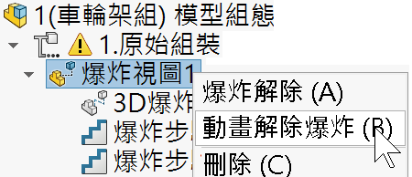
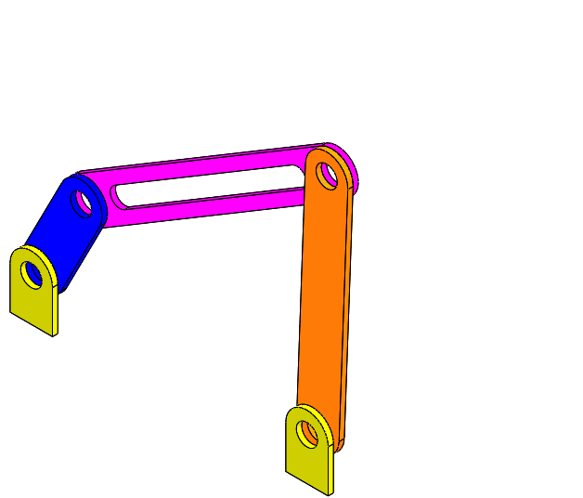
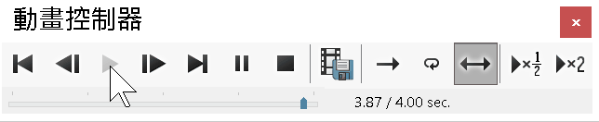
3.爆炸製作SOP
步驟3 檢查爆炸
3D 電路圖
3.動畫爆炸

Slide 25
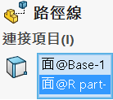
3.爆炸製作SOP
步驟4 爆炸直線草圖
3D 電路圖
面２
面１

Slide 26
1 爆炸圖意義
2 爆炸圖優點
3 爆炸SOP
4 學習方向
5 爆炸手法

Slide 27
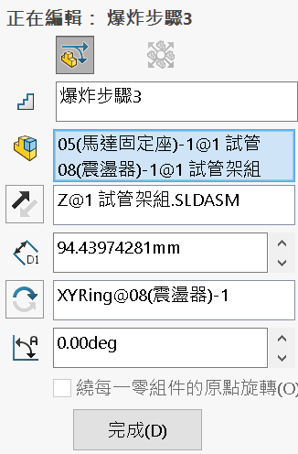
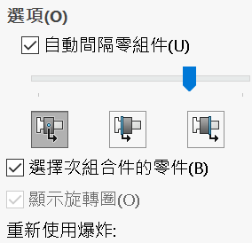
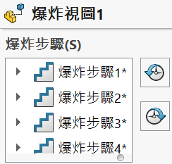
4.爆炸學習
1.爆炸視圖環境
3D 電路圖
1.爆炸步驟
3.爆炸選項
2.爆炸設定

Slide 28
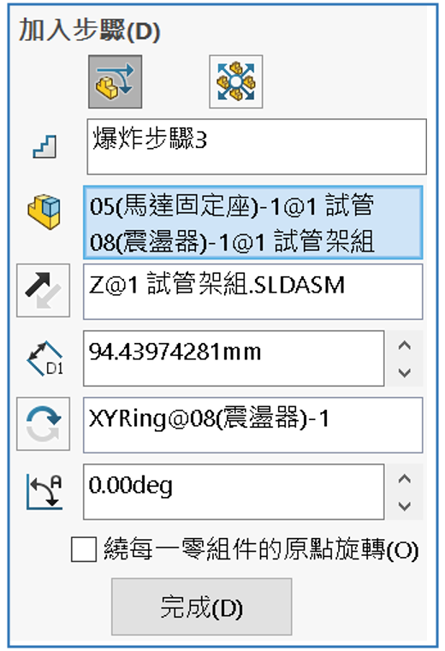
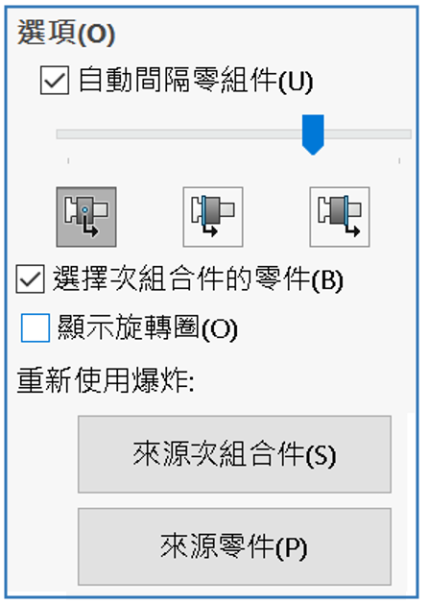
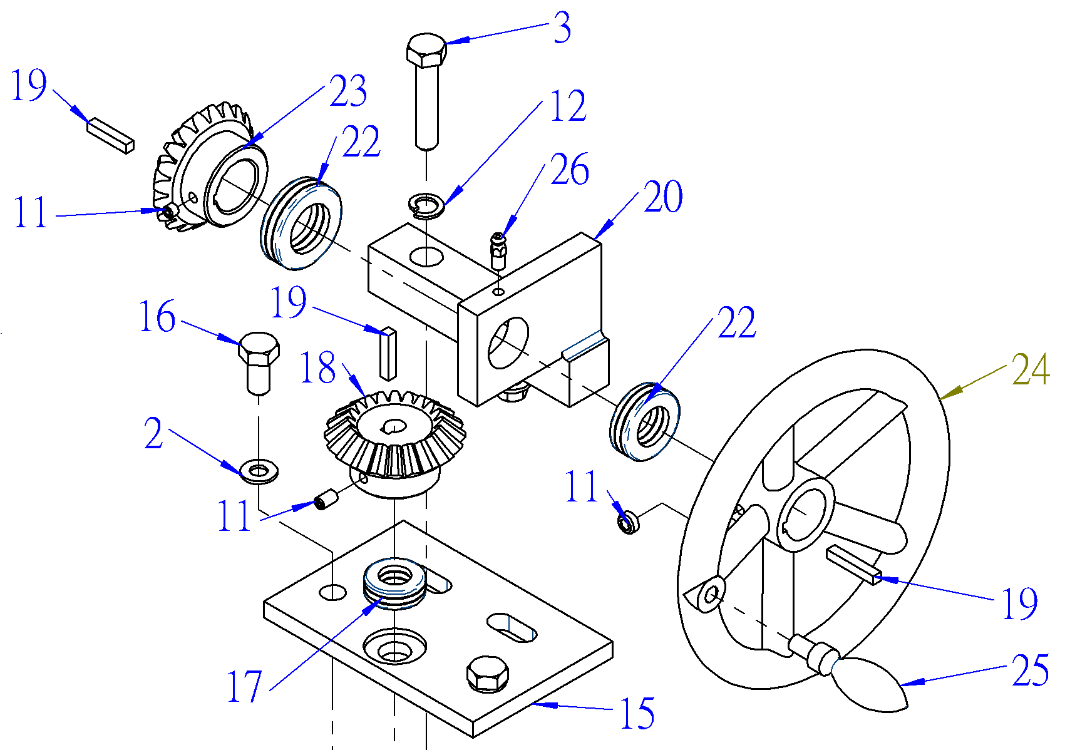
4.爆炸學習
2.製作容易修改難
3D 電路圖
設定與選項

Slide 29




4.爆炸學習
2.製作容易修改難
法蘭＋墊片
爆炸圖怎麼辦

Slide 30





4.爆炸學習
3.編輯3D爆炸(路徑線)
3D 電路圖
環境與工具列

Slide 31


4.爆炸學習
4.斜線爆炸
爆炸方向指定(面優先)

Slide 32




4.爆炸學習
5.角度爆炸
指定旋轉中心與顯示旋轉圈

Slide 33



4.爆炸學習
6.旋轉同步爆炸
3D 電路圖
ADD非同步
顯示旋轉圈

Slide 34




4.爆炸學習
7.逕向爆炸
3D 電路圖
徑向步階

Slide 35



4.爆炸學習
8.同步爆炸
3D 電路圖
徑向步階

Slide 36



4.爆炸學習
9.自動間隔零組件炸
3D 電路圖

Slide 37



4.爆炸學習
10.選擇次組件的零件
3D 電路圖

Slide 38




4.爆炸學習
11.重新使用次組合件爆炸
3D 電路圖
套用先前完成爆炸視圖

Slide 39

4.爆炸學習
12.編輯特徵
3D 電路圖
徑向步階

Slide 40


4.爆炸學習
13.編輯爆炸步驟
3D 電路圖
徑向步階

Slide 41


4.爆炸學習
14.改變步驟順序
3D 電路圖
拖曳

Slide 42


4.爆炸學習
15.改變步驟名稱
3D 電路圖
F2 改名稱

Slide 43


4.爆炸學習
16.複製爆炸視圖
3D 電路圖
Ctrl+C >>Ctrl+V

Slide 44




4.爆炸學習
17.多看爆炸視圖手法
3D 電路圖

Slide 45
1 爆炸圖意義
2 爆炸圖優點
3 爆炸SOP
4 學習方向
5 爆炸手法

Slide 46


5.爆炸圖手法
1.平面法
爆炸圖不一定是立體

Slide 47


5.爆炸圖手法
1.平面法
爆炸圖不一定是立體

Slide 48


5.爆炸圖手法
2.應付法
用放的=應付

Slide 49


5.爆炸圖手法
3.塗彩法比較
哪一個比較好 最好用畫的

Slide 50


5.爆炸圖手法
4 實務與模型裝配法

Slide 51


5.爆炸圖手法
4 實務與模型裝配法

Slide 52

5.爆炸圖手法
5 產品尺寸

Slide 53


5.爆炸圖手法
6 大部分解

Slide 54


5.爆炸圖手法
7 管路法
聯絡線
先接
7 假想位置參考

Slide 55


5.爆炸圖手法
8 模型斷裂(長形轉折)

Slide 56


5.爆炸圖手法
9 連結組裝

Slide 57

5.爆炸圖手法
10 下移裝配法
向下移

Slide 58


5.爆炸圖手法
11 簡易與裝配法

Slide 59

5.爆炸圖手法
12 轉折聯絡線

Slide 60


5.爆炸圖手法
13 轉折聯絡線
資料來源:518外包網

Slide 61


5.爆炸圖手法
範例

Slide 62

5.爆炸圖手法
12 轉折聯絡線
不爆
長
比例可以大
距離
死鹹
長

Slide 63



幾何科技
SolidWorks
養成訓練與顧問服務
geometry-sw.com.tw

